Slide 1
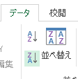
グラフをスライドに挿入
Case1.プレースホルダー内の＜グラフの挿入＞を利用する
Case2.＜挿入＞タブの＜グラフの挿入＞を利用する
グラフのデータを編集
グラフをクリックして＜デザイン＞タブの＜データの編集＞をクリック
グラフの縦軸と横軸を入れ替える
グラフをクリックして＜デザイン＞タブの＜データの選択＞をクリック
＜データソースの選択＞ダイアログボックスで＜行/列の入れ替え＞をクリック
数値が昇順になるようにデータを並べ替え
グラフをクリックして＜デザイン＞タブの＜データの編集＞から＜EXCELでデータを編集＞をクリック
EXCELが起動するので並べたい系列のセルをクリックして＜データ＞タブの＜昇順 ＞をクリック
データは残したままグラフの種類を変更
グラフをクリックして＜デザイン＞タブの＜グラフの種類の変更＞をクリック
グラフの種類を選択
グラフのレイアウトをかんたんに変更
グラフをクリックして＜デザイン＞タブの＜クイックレイアウト＞をクリック
表示される一覧からレイアウトを選択

Slide 2
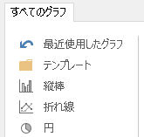
表入りのグラフを利用する
グラフをクリックして＜デザイン＞タブの＜クイックレイアウト＞からレイアウト５を指定する
グラフのデザインを変更する
グラフをクリックして＜デザイン＞タブの＜グラフスタイル＞の＜その他＞をクリック
表示される一覧からデザインを指定する
グラフ全体の色合いを変更する
グラフをクリックして＜デザイン＞タブの＜色の変更＞をクリック
表示される一覧から色合いを指定する
グラフの一部だけ色を変更して強調する
変更したいデータ系列をクリックして＜書式＞タブの＜図形の塗りつぶし＞から色を指定
※データ１つだけを変更したい場合にはデータをダブルクリックする
作成したグラフのデザインを保存する
グラフを右クリックして＜テンプレートとして保存＞をクリック
テンプレート名を入力して保存
保存したグラフのテンプレートを利用する
＜挿入＞タブの＜グラフの挿入＞ダイアログボックスをクリック
テンプレートフォルダからテンプレートを選択

Slide 3
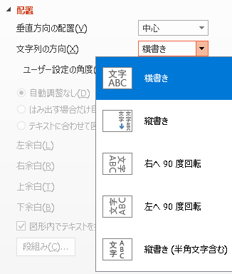
グラフの軸に説明を追加
グラフをクリックして＜グラフ要素 ＞をクリック
＜軸ラベル＞横の をクリックし、＜第１横軸＞または＜第１縦軸＞を選択
「軸ラベル」のテキストが挿入されるので文字を入力
・書式を変えたいときは
＜書式＞タブをクリックして＜選択対象の書式設定＞をクリック
＜文字のオプション＞をクリックして任意の書式にする
・文字列の向きを変えたいときは
＜書式＞タブをクリックして＜選択対象の書式設定＞をクリック
＜文字のオプション＞をクリックして＜テキストボックス＞ を選択
＜文字列の方向＞をクリックして任意の向きを選択
グラフにタイトルを追加
グラフをクリックして＜グラフ要素 ＞をクリック
＜グラフタイトル＞横の をクリックし、＜グラフの上＞を選択
「グラフタイトル」のテキストが挿入されるので文字を入力
・書式を変えたいときは
＜書式＞タブをクリックして＜選択対象の書式設定＞をクリック
＜文字のオプション＞をクリックして任意の書式にする
・文字列の向きを変えたいときは
＜書式＞タブをクリックして＜選択対象の書式設定＞をクリック
＜文字のオプション＞をクリックして＜テキストボックス＞ を選択
＜文字列の方向＞をクリックして任意の向きを選択

Slide 4
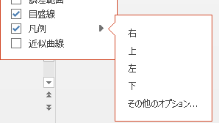
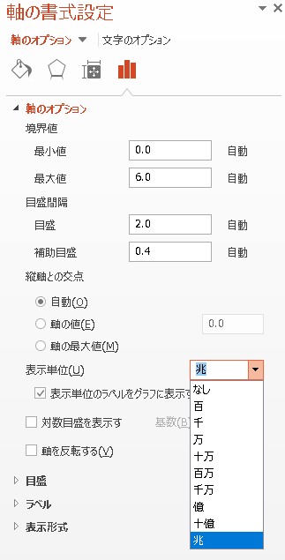
凡例の表示位置を変更
グラフをクリックして＜グラフ要素 ＞をクリック
＜凡例＞横の をクリックし、任意の位置を選択
グラフの数値を万単位で表示
グラフの軸をクリックして＜書式＞タブの＜選択対象の書式設定＞をクリック
＜表示単位＞で単位を指定
※単位は百から兆まで選択可能

Slide 5
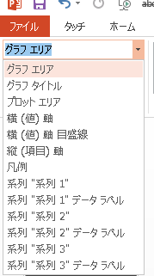
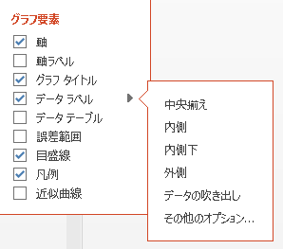
グラフのオブジェクトを正確に選択する
グラフをクリックして＜書式＞タブをクリック
＜現在の選択範囲＞の▼をクリックし、任意のオブジェクトを選択
グラフにもとデータの数値を表示する
グラフをクリックして＜グラフ要素 ＞をクリック
＜データラベル＞横の をクリックして任意の位置を選択

Slide 6
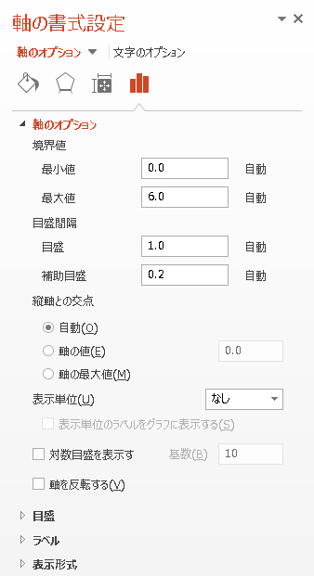
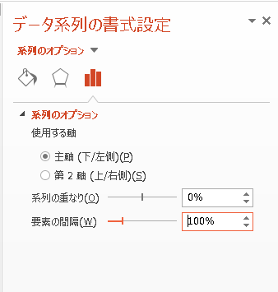
グラフの目盛線の間隔を調節する
軸をクリックして＜書式＞タブをクリック
＜選択対象の書式設定＞をクリックして目盛間隔を調節する
棒グラフどうしの間隔を調節する
棒グラフの要素をクリックする
＜書式＞タブをクリックして＜選択対象の書式設定＞をクリック
＜要素の間隔＞で任意の間隔を調節

Slide 7
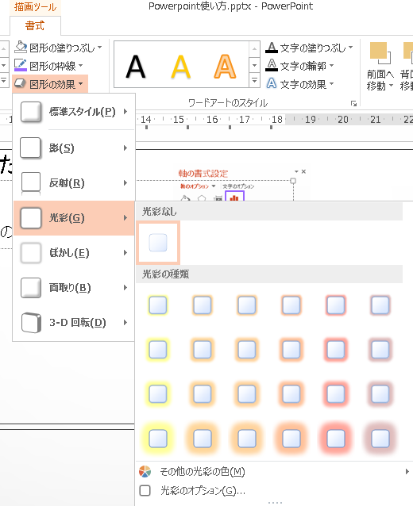
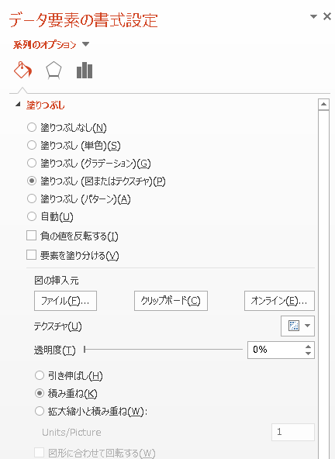
棒グラフを１本だけ輝かせて目立たせる
データ要素を選択して＜書式＞タブをクリック
＜図形の効果＞をクリックして＜光彩＞で任意の効果を選択
絵グラフを作成する
データ要素を選択して＜書式＞タブの＜選択対象の書式設定＞をクリック
＜データ系列の書式設定＞作業ウィンドウを表示
＜塗りつぶし(図またはテクスチャ)＞をクリックし
＜図の挿入元＞の＜ファイル＞をクリックして画像を選択
＜積み重ね＞をクリックしてオンにする

Slide 8
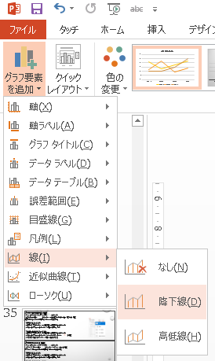
折れ線グラフのマーカーと項目名を線で結びつける
グラフをクリックして＜デザイン＞タブをクリック
＜グラフ要素を追加＞をクリックして＜線＞から＜降下線＞をクリック
ローソク足を表示する
グラフをクリックして＜グラフ要素＞ をクリックして＜ローソク＞をクリック

Slide 9
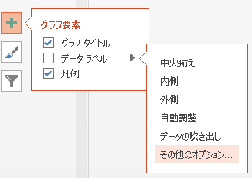
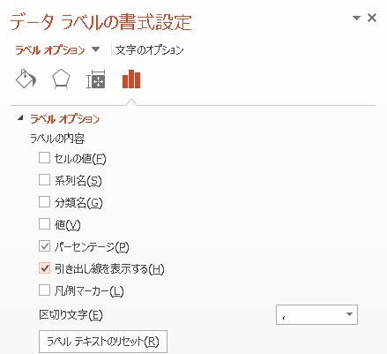
円グラフの一部分だけを切り離して表示する
データ要素を選択してドラッグ
円グラフにパーセンテージを表示する
グラフをクリックして＜グラフ要素＞ をクリック
＜データラベル＞横の をクリックして＜その他のオプション＞をクリック
＜データラベルの書式設定＞ダイアログボックスでパーセンテージをオンする

Slide 10
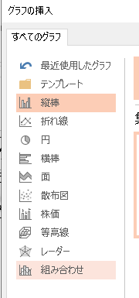
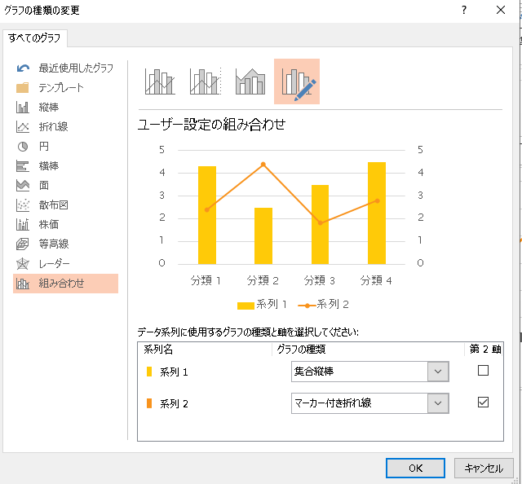
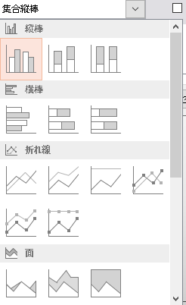
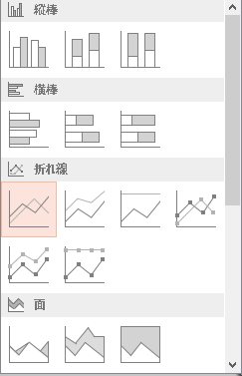
棒グラフと折れ線グラフを組みわせる
＜挿入＞タブの＜グラフ＞をクリックして＜組み合わせ＞をクリック
＜ユーザー設定の組み合わせ＞ をクリック
＜系列１＞の＜グラフの種類＞を選択し任意の棒グラフを選択
＜系列２＞の＜グラフの種類＞を選択し任意の折れ線グラフを選択し
＜第２軸＞をオンにする

